Slide 1
Curs bàsic d’Anàlisi de dades amb Stata

Slide 2
Sessió 2
Estadística descriptiva
  Estadístics descriptius
  Mitjanes, Medianes, Intervals de Confiança,Percentils
  Gràfics descriptius variables cuantitatives
  Taules de contingència
  Taules epidemiológiques (incidència prevalença)
  Gráfics descriptius variables qualitatives
Grandària Mostral
  Càlcul de la grandaria mostral
  Càlcul del poder
  Generació de nombres aleatoris
Exercici Pràctic

Slide 3
Estadística Descriptiva

Slide 4
Variables cuantitativas
 | Paramètricos | No paramètricos
Localización | Media | Moda , Mediana
Dispersión | Varianza Desviación tìpica | Rango (min/max) Intervalo Interquartílico (P₂₅ – P₇₅)
Asimetría | Asimètria | --
Gràficos | Media (Intervalo de confianza) | Diagrama de cajas, Diagrama de puntos, Histograma

Slide 5
Variables cuantitativas
Descripción de variables cuantitativas
  summarize variables
  by vargrupo,sort:summarize variables
summarize edadsero
Variable | Obs Mean Std. Dev. Min Max
-------------+--------------------------------------------------------
edadsero | 444 26.50658 5.866372 13.94795 50.27869
by sex, sort:summarize edadsero
-----------------------------------------------------------------------
-> sex = male
Variable | Obs Mean Std. Dev. Min Max
-------------+--------------------------------------------------------
edadsero | 350 26.89573 6.025914 13.94795 50.27869
-----------------------------------------------------------------------
-> sex = female
Variable | Obs Mean Std. Dev. Min Max
-------------+--------------------------------------------------------
edadsero | 94 25.05758 4.997224 16.68969 38.8356

Slide 6
Variables cuantitativas
Descripción de variables cuantitativas
  mean variables, over(vargrupo)
. mean datapos, over(expcateg)
Mean estimation Number of obs = 417
homo: expcateg = homo
idu: expcateg = idu
--------------------------------------------------------------
Over | Mean Std. Err. [95% Conf. Interval]
-------------+------------------------------------------------
datapos |
homo | 1993.679 .3803832 1992.932 1994.427
idu | 1993.352 .1862981 1992.986 1993.718
--------------------------------------------------------------

Slide 7
Variables cuantitativas
Descripción de variables cuantitativas
  ameans variables, add(#)
. ameans edadsero
Variable | Type Obs Mean [95% Conf. Interval]
-------------+---------------------------------------------------------
edadsero | Arithmetic 444 26.50658 25.95942 7.05374
| Geometric 444 25.90548 25.39713 26.424
| Harmonic 444 25.33755 24.85023 5.84438
-----------------------------------------------------------------------

Slide 8
Variables cuantitativas
Calculo de estadísticos de variable en función de otra
  tabstat variables, by(vargrupo) statistics(lista)
tabstat edadsero, by(sex) statistics( count mean median min max semean)
Summary for variables: edadsero
by categories of: sex (sexe)
sex | N mean p50 min max se(mean)
-------+------------------------------------------------------------
male | 327 26.66295 25.67671 13.94795 50.27869 .3273748
female | 88 25.03693 24.51507 16.68969 38.83562 .5338185
-------+------------------------------------------------------------
Total | 415 26.31815 25.44763 13.94795 50.27869 .2833073
--------------------------------------------------------------------

Slide 9
Variables cuantitativas
Calculo de intervalos de confianza
  ci variables, normal (poisson) (binomial)
  cii denominador numerador, poisson
  cii denominador numerador , binomial
  cii n media desviacion , normal
. ci edadsero
Variable | Obs Mean Std. Err. [95% Conf. Interval]
-------------+---------------------------------------------------------------
edadsero | 415 26.31815 .2833073 25.76125 26.87505
. cii 1000 4, poisson
-- Poisson Exact --
Variable | Exposure Mean Std. Err. [95% Conf. Interval]
-------------+---------------------------------------------------------------
| 1000 .004 .002 .0010899 .0102416
. cii 100 10, binomial
-- Binomial Exact --
Variable | Obs Mean Std. Err. [95% Conf. Interval]
-------------+---------------------------------------------------------------
| 100 .1 .03 .0490047 .176222

Slide 10
Variables cuantitativas
Calculo de percentiles
  centile variables, c(5 10 25 50 75 90 95)
. centile edadsero, c(5 10 25 50 75 90 95)
-- Binom. Interp. --
Variable | Obs Percentile Centile [95% Conf. Interval]
-------------+-------------------------------------------------------------
edadsero | 415 5 18.28884 17.70245 18.96871
| 10 19.87397 18.96774 20.64329
| 25 22.60274 21.81362 23.32044
| 50 25.44763 24.96491 26.14509
| 75 28.95628 28.25659 29.87559
| 90 34.17821 32.42179 35.35978
| 95 37.12159 35.35755 39.54065
.

Slide 11
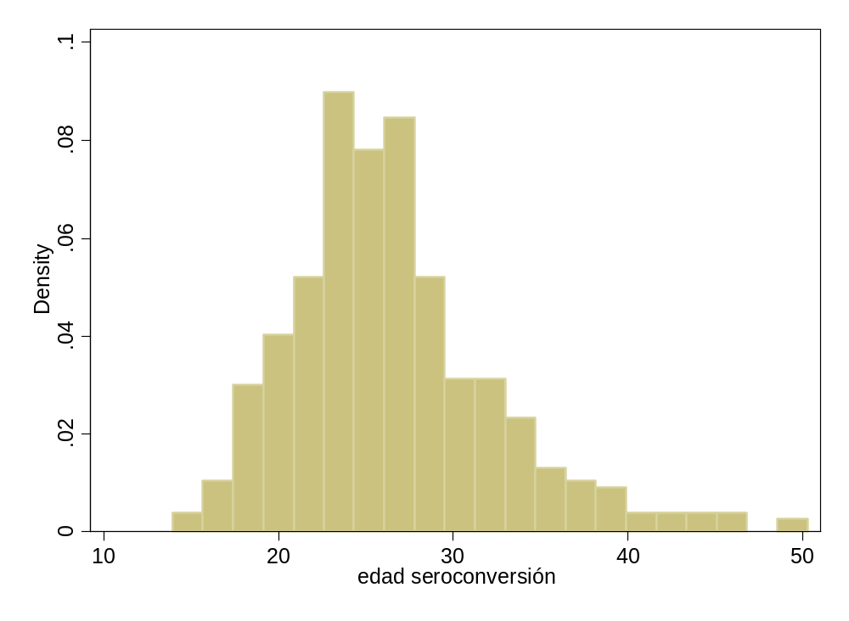
Variables cuantitativas
Histograma
  histogram variable, bin(#) width(#) normal kdensity by(vargrup)
histogram edadsero,

Slide 12
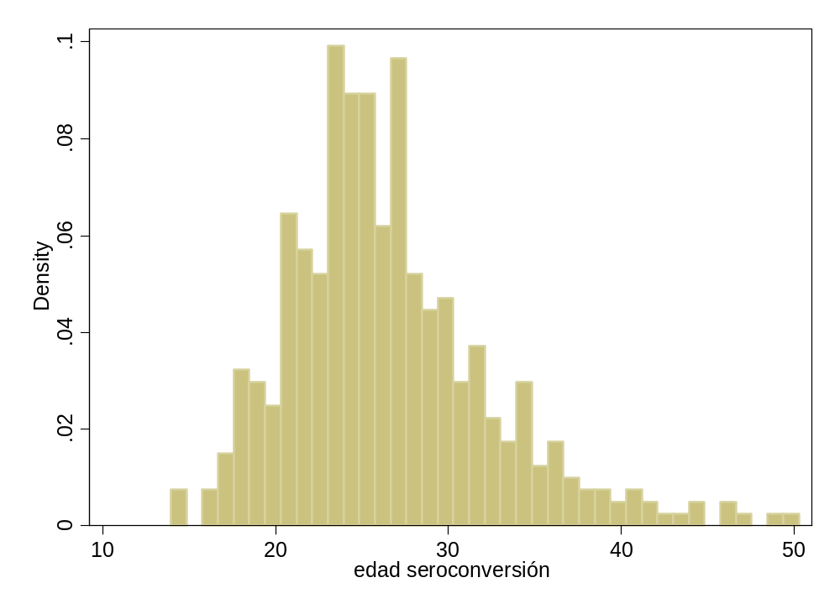
Variables cuantitativas
Histograma
  histogram variable, bin(#) width(#) normal kdensity by(vargrup)
histogram edadsero, bin(40)

Slide 13
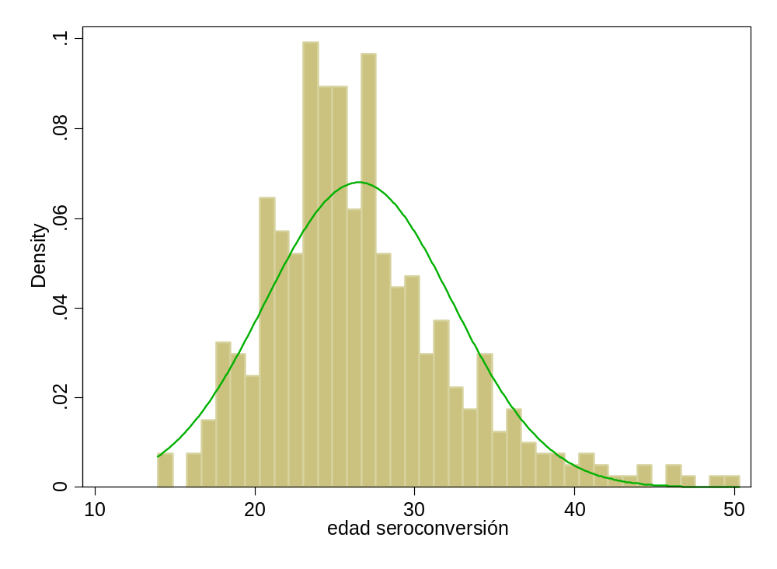
Variables cuantitativas
Histograma
  histogram variable, bin(#) width(#) normal kdensity by(vargrup)
histogram edadsero, bin(40)normal

Slide 14
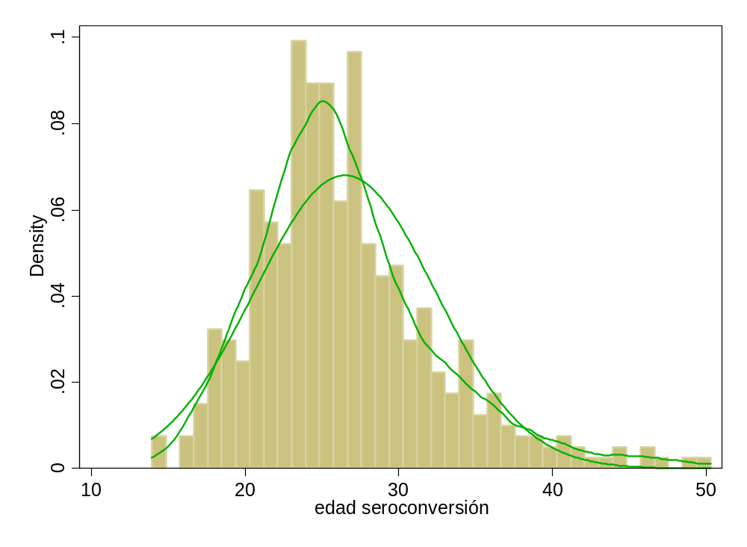
Variables cuantitativas
Histograma
  histogram variable, bin(#) width(#) normal kdensity by(vargrup)
histogram edadsero, bin(40)normal kdensity

Slide 15
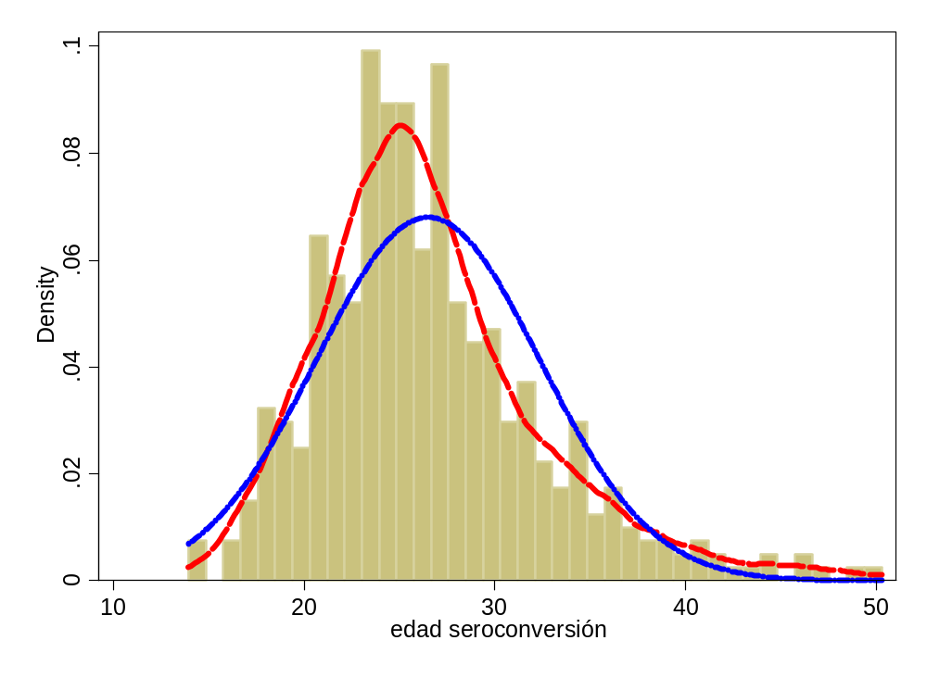
Variables cuantitativas
Histograma
  histogram variable, bin(#) width(#) normal kdensity by(vargrup)
histogram edadsero, bin(40)normal kdensity kdenopts(lpattern("_") lcolor(red) lwidth(thick)) normopts(lpattern(".-") lcolor(blue) lwidth(thick))

Slide 16
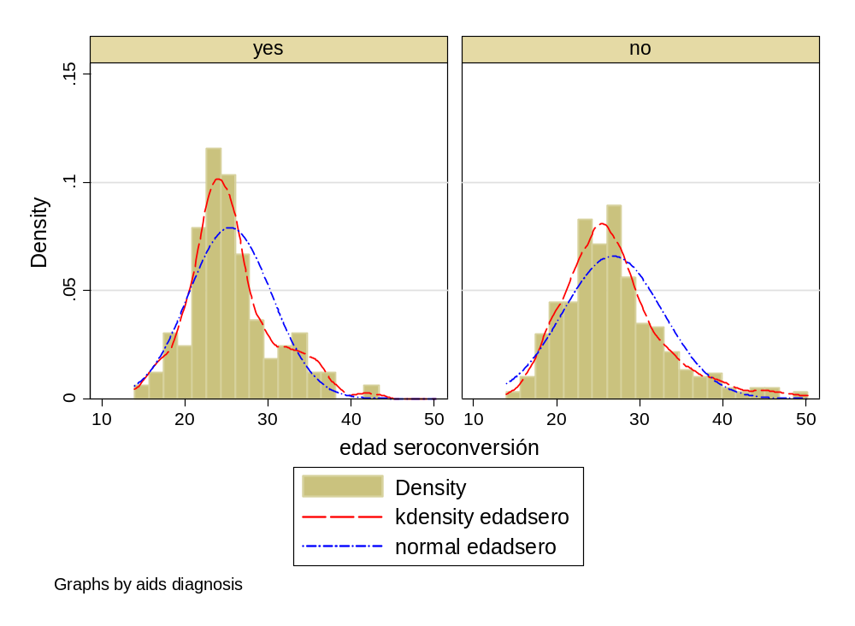
Variables cuantitativas
Histograma
  histogram variable, bin(#) width(#) normal kdensity by(vargrup)
histogram edadsero, normal normopts(lpattern(".-") lcolor(blue)) kdensity kdenopts(lpattern(“_") lcolor(red)) by(aids)

Slide 17
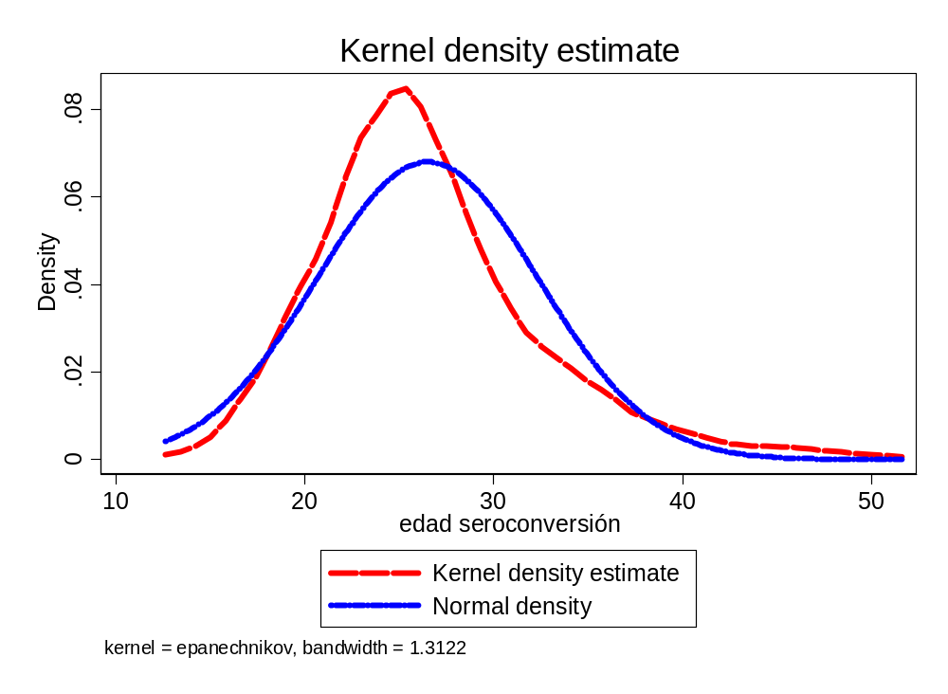
Variables cuantitativas
Gràfico densidad
  kdensity variable, normal
kdensity edadsero, lpattern("_") lcolor(red) lwidth(thick)) normal normopts(lpattern(".-") lcolor(blue) lwidth(thick))

Slide 18
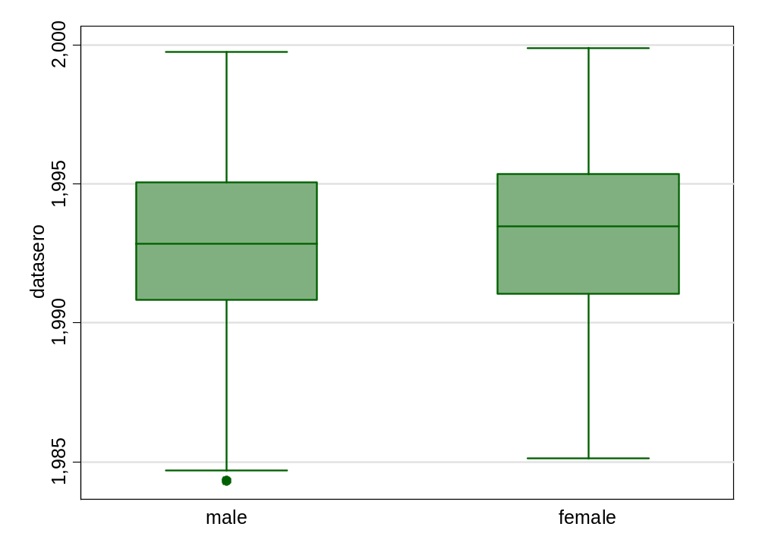
Variables cuantitativas
Diagrama de cajas
  graph box variable, over(vargrup)
graph box datasero, over(sex)

Slide 19
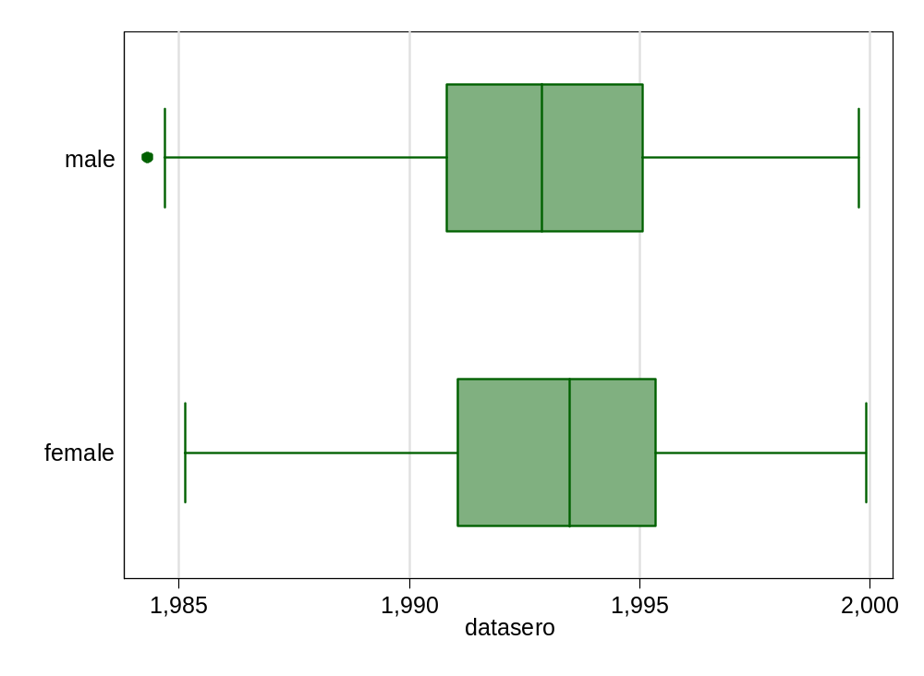
Variables cuantitativas
Diagrama de cajas
  graph hbox variable, over(vargrup)
graph hbox datasero, over(sex)

Slide 20
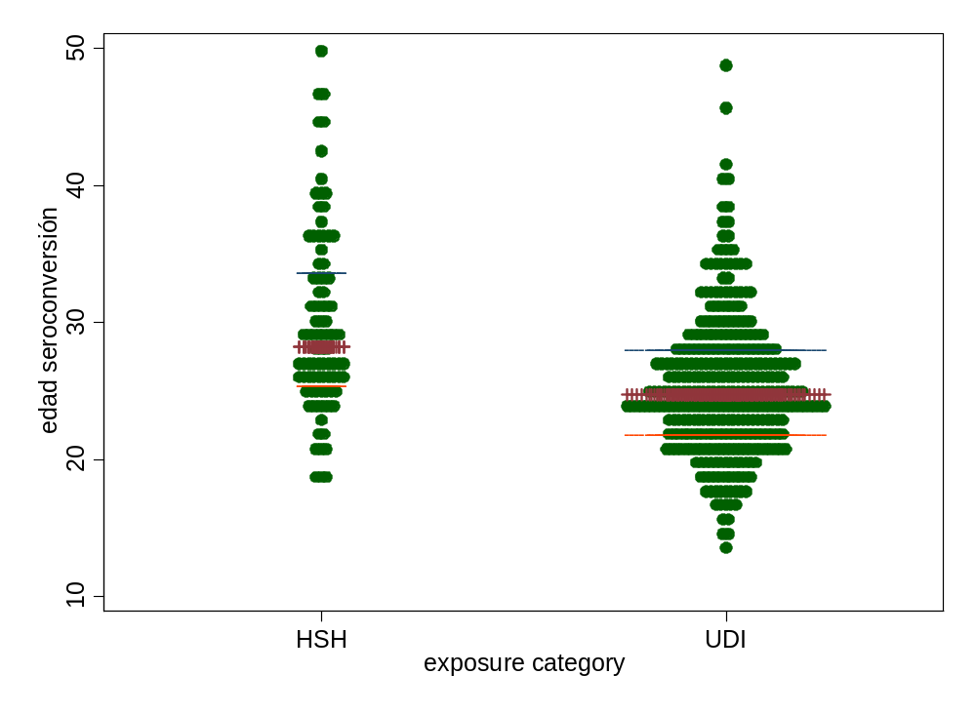
Variables cuantitativas
Diagrama de puntos
  dotplot var, over(vargrup) center median bar
dotplot edadsero , over(expcateg) center median bar

Slide 21
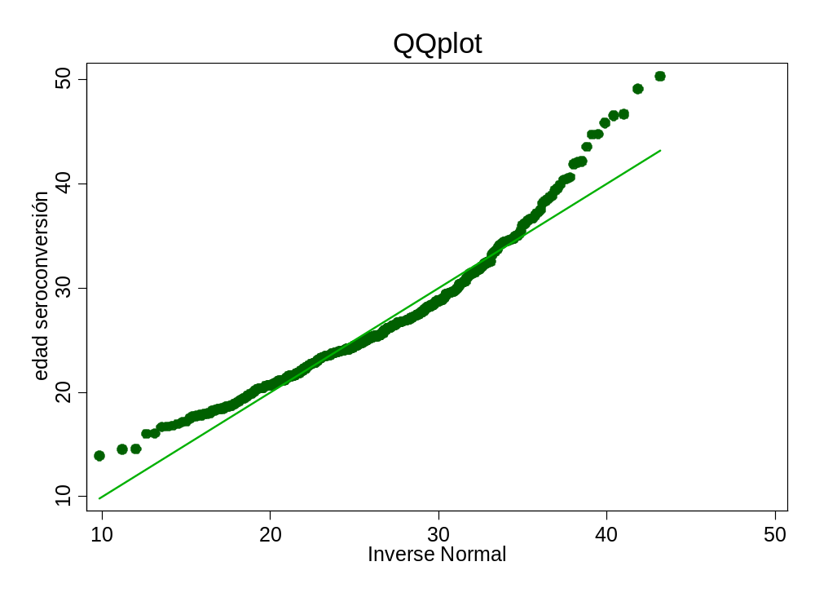
Variables cuantitativas
QQplot ( valor obs vs valor esperado percentil en la normal)
  qnorm var, opciones gràfico
qnorm edadsero , title(QQplot)

Slide 22
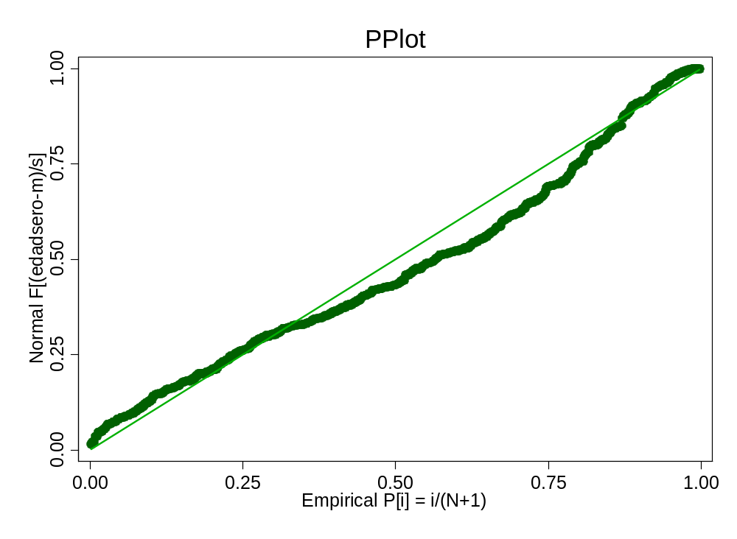
Variables cuantitativas
PPplot ( percentil obs vs percentil esperado en la normal)
  pnorm var, opciones gràfico
pnorm edadsero , title(PPplot)

Slide 23
Variables cualitativas
 | Medidas | Gràficos
Univariante | Tablas de Frecuencia | Pastel, Gràfico barras
Bivariante | Tablas de contingencia | Gràfico de barras , Gràfico de barras acumulado
Estudio cohorte | Tasa de incidencia Incidencia acumulada Riesgo Relativ | --
Estudio de casos-control | Odds Odds ratio | --

Slide 24
Variables cualitativas
Calculo de tablas de frecuencia
  tab1 variables, plot
  tabulate variable
. tab1 sex expcateg
-> tabulation of sex
sexe | Freq. Percent Cum.
------------+-----------------------------------
male | 329 78.90 78.90
female | 88 21.10 100.00
------------+-----------------------------------
Total | 417 100.00
-> tabulation of expcateg
exposure |
category | Freq. Percent Cum.
------------+-----------------------------------
homo | 83 19.90 19.90
idu | 334 80.10 100.00
------------+-----------------------------------
Total | 417 100.00

Slide 25
Variables cualitativas
Tablas de contingencia
  tabulate variable1 variable2 ,row col chi exact
. tabulate expcateg aids, row col chi exact
+-------------------+
| Key |
|-------------------|
| frequency |
| row percentage |
| column percentage |
+-------------------+
exposure | aids diagnosis
category | yes no | Total
-----------+----------------------+----------
homo | 20 63 | 83
| 24.10 75.90 | 100.00
| 21.28 19.50 | 19.90
-----------+----------------------+----------
idu | 74 260 | 334
| 22.16 77.84 | 100.00
| 78.72 80.50 | 80.10
-----------+----------------------+----------
Total | 94 323 | 417
| 22.54 77.46 | 100.00
| 100.00 100.00 | 100.00
Pearson chi2(1) = 0.1434 Pr = 0.705
Fisher's exact = 0.769
1-sided Fisher's exact = 0.402

Slide 26
Variables cualitativas
Tablas de contingencia
  table var1 var2 var3,row col c(estad var)
. table expcateg aids sex, row
------------------------------------
| sexe and aids diagnosis
exposure | -- male -- - female -
category | yes no yes no
----------+-------------------------
homo | 20 63
idu | 57 189 17 71
|
Total | 77 252 17 71
------------------------------------
. table expcateg aids sex, row col c(mean edadsero)
------------------------------------------------------------------------
| sexe and aids diagnosis
exposure | ----------- male ----------- ---------- female ----------
category | yes no Total yes no Total
----------+-------------------------------------------------------------
homo | 29.46427 30.4994 30.24381
idu | 24.80268 25.68932 25.48388 22.4016 25.66792 25.03693
|
Total | 26.01348 26.86298 26.66295 22.4016 25.66792 25.03693
------------------------------------------------------------------------

Slide 27
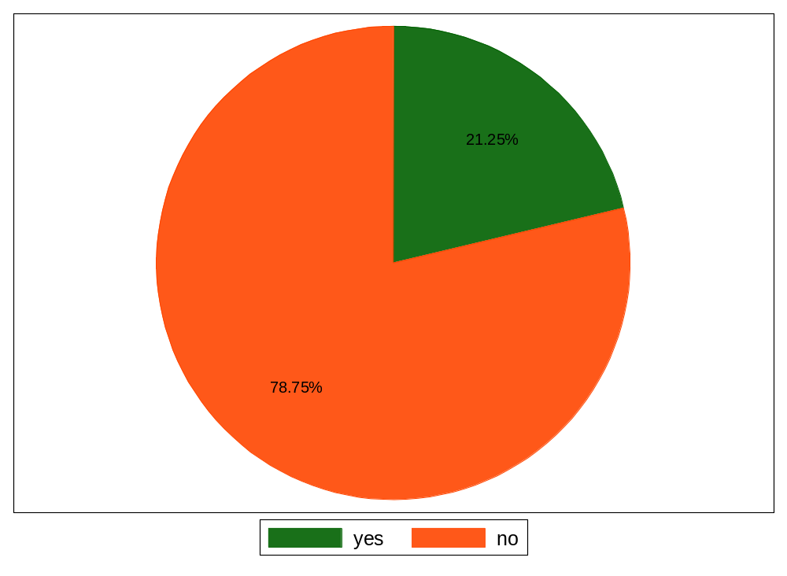
Variables cualitativas
Diagrama de sectores
  graph pie ,over(var1) plabel(_all percent)
  graph pie ,over(aids) plabel(_all percent)

Slide 28
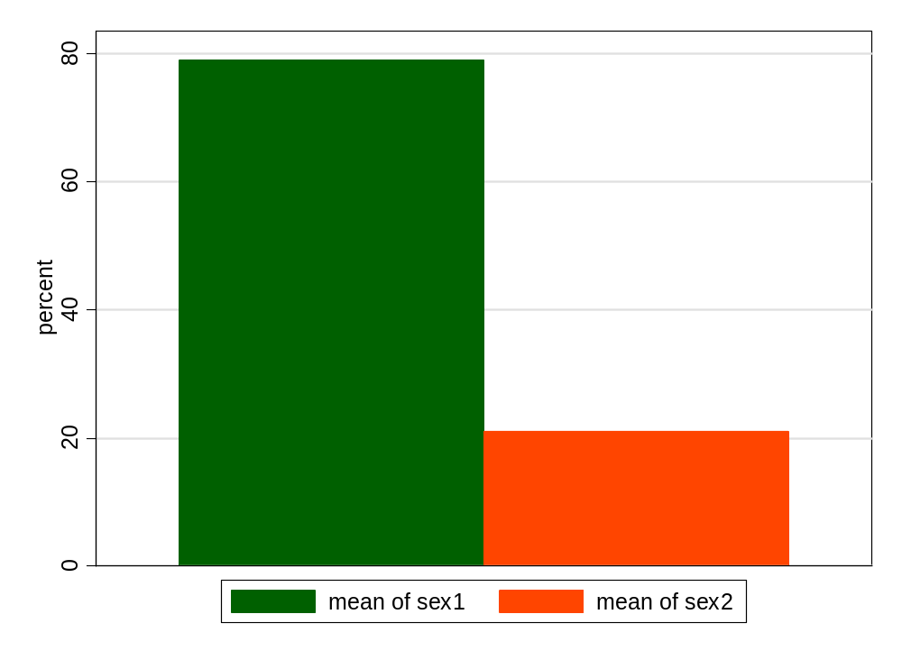
Variables cualitativas
Diagrama de barras
  graph bar (stat) vars ,over(vargrupo)
    tabulate sex, generate (sex)
    graph bar sex1 sex2, percent

Slide 29
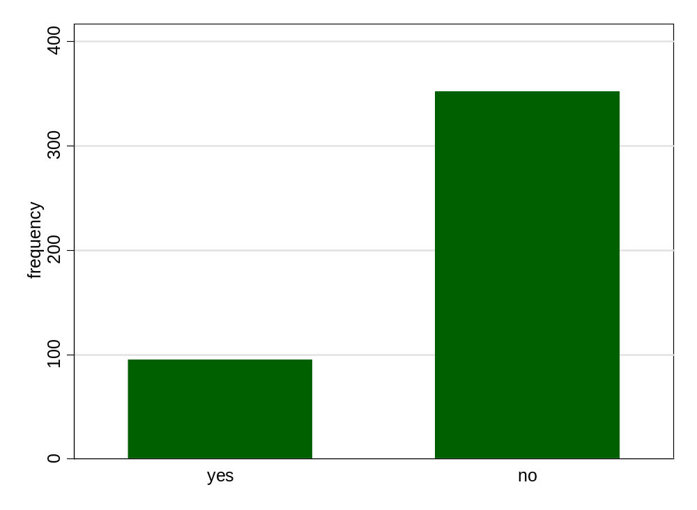
Variables cualitativas
Catplot
  catplot {bar|hbar} catvar1 , by(var2) {percent|percent(var2)} asyvars stack
  catplot bar aids

Slide 30
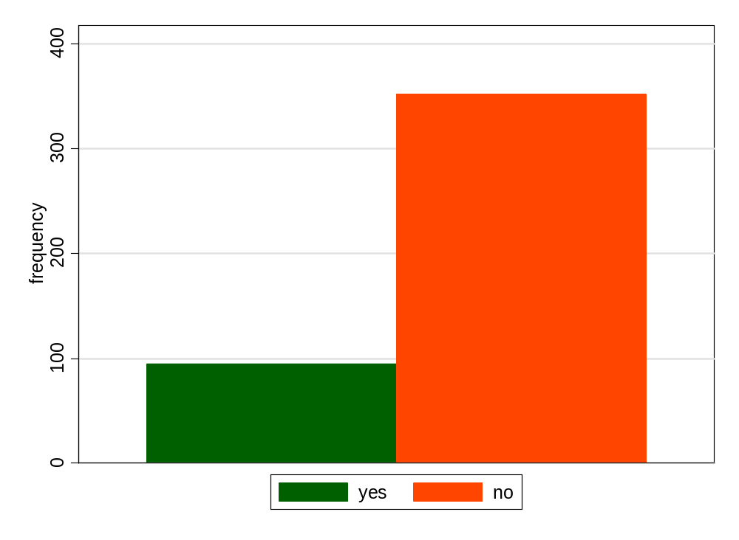
Variables cualitativas
Catplot
  catplot {bar|hbar} catvar1 , by(var2) {percent|percent(var2)} asyvars stack
  catplot bar aids, asyvars

Slide 31
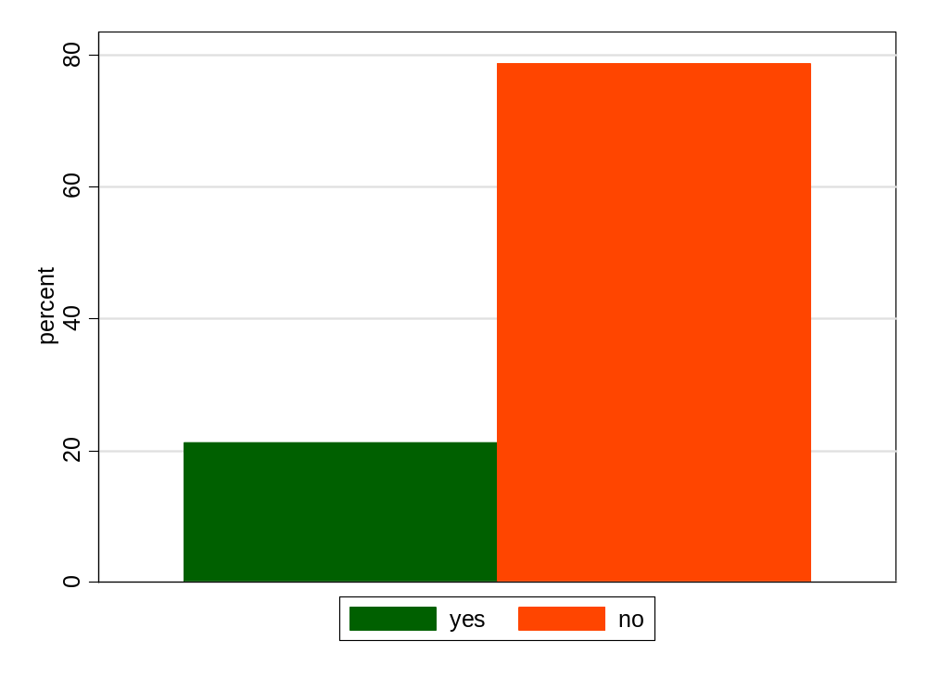
Variables cualitativas
Catplot
  catplot {bar|hbar} catvar1 , by(var2) {percent|percent(var2)} asyvars stack
  catplot bar aids, asyvars percent

Slide 32
Variables cualitativas
Catplot
  catplot {bar|hbar} catvar1 , by(var2) {percent|percent(var2)} asyvars stack
  catplot bar aids, asyvars percent

Slide 33
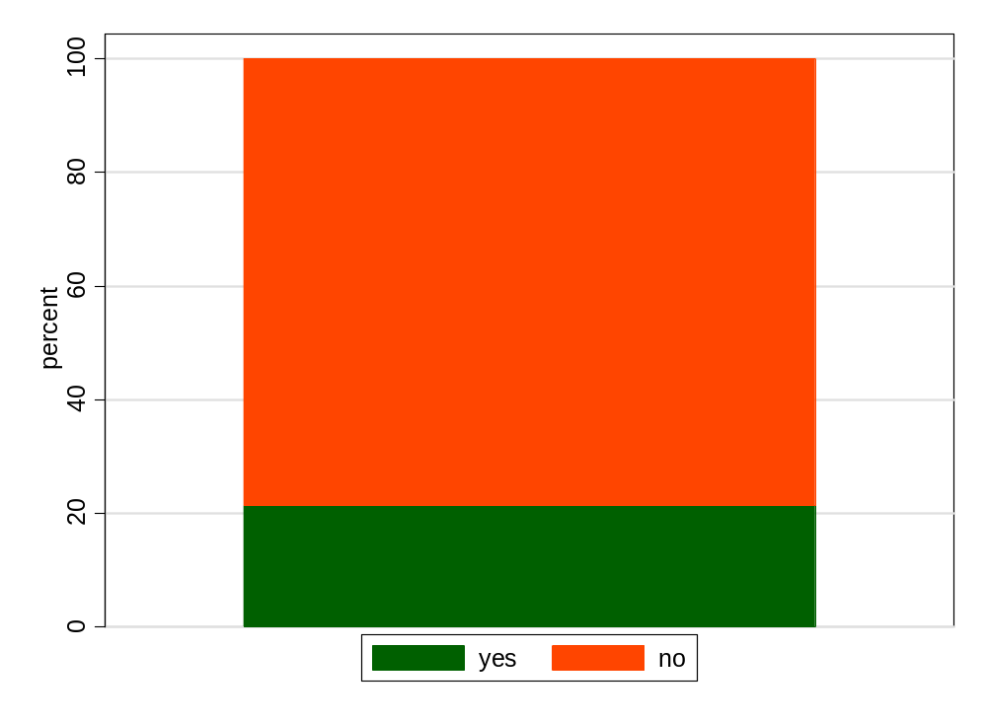
Variables cualitativas
Catplot
  catplot {bar|hbar} catvar1 , by(var2) {percent|percent(var2)} asyvars stack
  catplot bar aids, asyvars percent stack

Slide 34
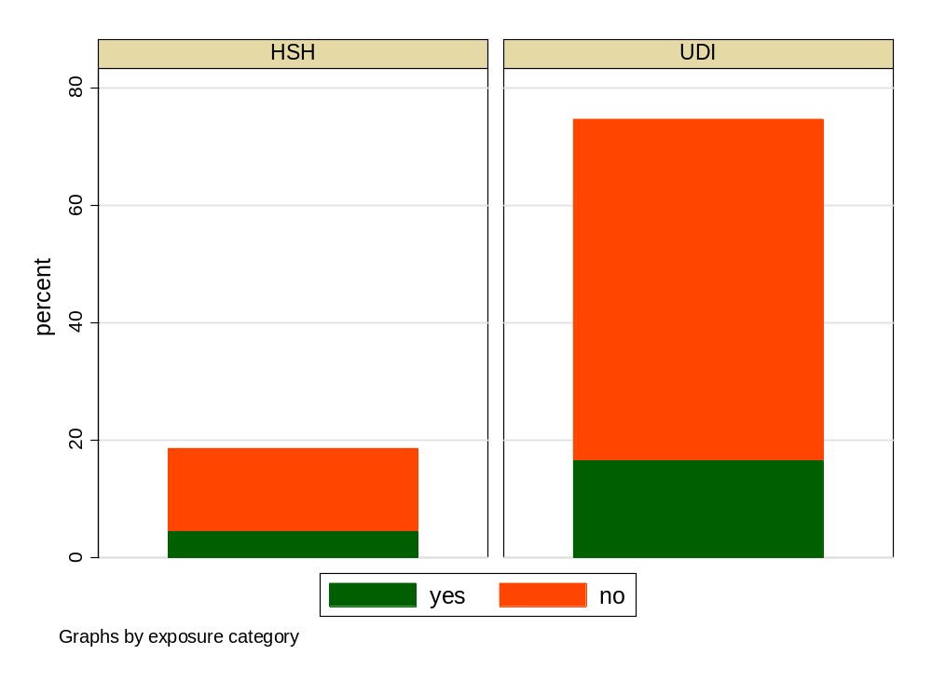
Variables cualitativas
Catplot
  catplot {bar|hbar} catvar1 , by(var2) {percent|percent(var2)} asyvars stack
  catplot bar aids, asyvars percent stack by(expcateg)

Slide 35
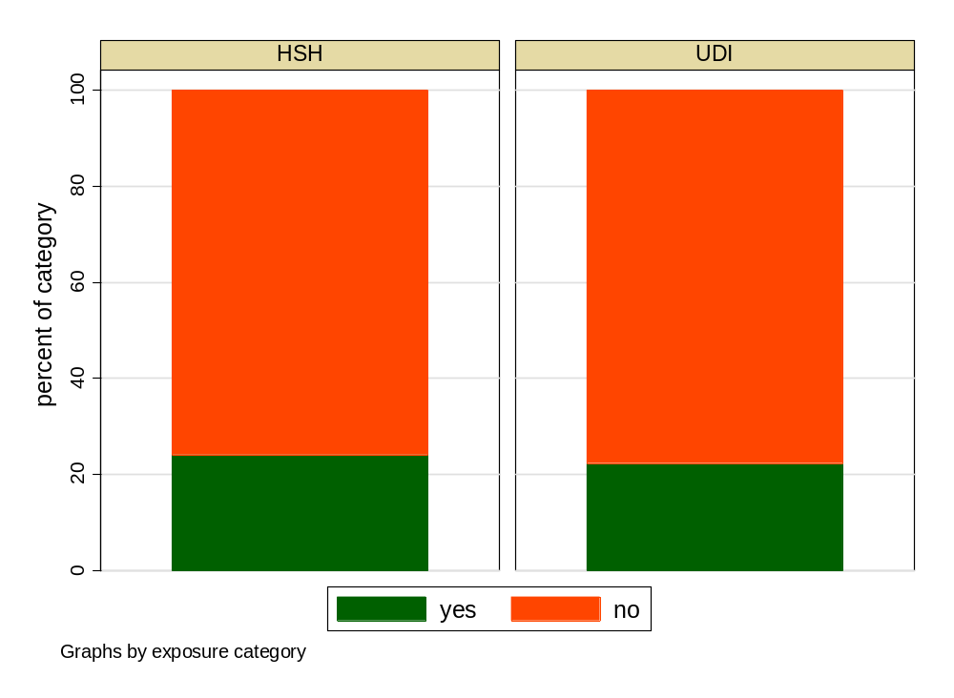
Variables cualitativas
Catplot
  catplot {bar|hbar} catvar1 , by(var2) {percent|percent(var2)} asyvars stack
  catplot bar aids, asyvars percent(expcateg) stack by(expcateg)

Slide 36
Tablas epidemiológicas
Estudio de cohortes.Calculo de tasas de incidencia
  ir varcaso varexp vartemprisk,options
ir aids HSH tsida
| HSH |
| Exposed Unexposed | Total
-----------------+------------------------+------------
SIDA | 20 73 | 93
tsida | 386.2433 1549.648 | 1935.892
-----------------+------------------------+------------
| |
Incidence rate | .0517808 .0471075 | .0480399
| |
| Point estimate | [95% Conf. Interval]
|------------------------+------------------------
Inc. rate diff. | .0046734 | -.0197577 .0291044 (tb)
Inc. rate ratio | 1.099207 | .670391 1.802314 (tb)
Attr. frac. ex. | .0902529 | -.4916669 .4451578 (tb)
Attr. frac. pop | .0194092 |
+-------------------------------------------------
(midp) Pr(k>=20) = 0.3470 (exact)
(midp) 2*Pr(k>=20) = 0.6940 (exact)

Slide 37
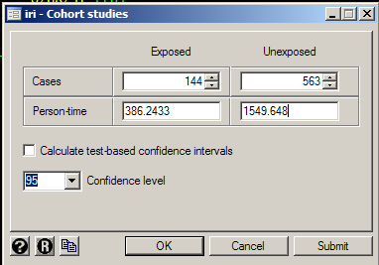
Tablas epidemiológicas
Estudio de cohortes.Calculo de tasas de incidencia
  iri casos_a temps_a casos_b temps_b,tb
iri 20 386.2433 73 1549.648
| HSH |
| Exposed Unexposed | Total
-----------------+------------------------+------------
SIDA | 20 73 | 93
tsida | 386.2433 1549.648 | 1935.892
-----------------+------------------------+------------
| |
Incidence rate | .0517808 .0471075 | .0480399
| |
| Point estimate | [95% Conf. Interval]
|------------------------+------------------------
Inc. rate diff. | .0046734 | -.0197577 .0291044 (tb)
Inc. rate ratio | 1.099207 | .670391 1.802314 (tb)
Attr. frac. ex. | .0902529 | -.4916669 .4451578 (tb)
Attr. frac. pop | .0194092 |
+-------------------------------------------------
(midp) Pr(k>=20) = 0.3470 (exact)
(midp) 2*Pr(k>=20) = 0.6940 (exact)

Slide 38
Tablas epidemiológicas
Estudio de cohortes.Calculo de incidencia acumulada
  cs varcaso varexp,options
cs aids HSH
| HSH |
| Exposed Unexposed | Total
-----------------+------------------------+------------
Cases | 20 74 | 94
Noncases | 63 260 | 323
-----------------+------------------------+------------
Total | 83 334 | 417
| |
Risk | .2409639 .2215569 | .2254197
| |
| Point estimate | [95% Conf. Interval]
|------------------------+------------------------
Risk difference | .019407 | -.0828121 .1216261
Risk ratio | 1.087594 | .7064223 1.674437
Attr. frac. ex. | .0805389 | -.4155838 .4027844
Attr. frac. pop | .0171359 |
+-------------------------------------------------
chi2(1) = 0.14 Pr>chi2 = 0.7049

Slide 39
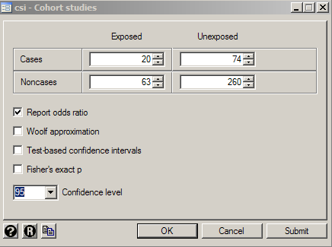
Tablas epidemiológicas
Calculo de incidencia acumulada
  csi casos_a casos_b nocasos_c nocasos_d
csi 20 74 63 260
| HSH |
| Exposed Unexposed | Total
-----------------+------------------------+------------
Cases | 20 74 | 94
Noncases | 63 260 | 323
-----------------+------------------------+------------
Total | 83 334 | 417
| |
Risk | .2409639 .2215569 | .2254197
| |
| Point estimate | [95% Conf. Interval]
|------------------------+------------------------
Risk difference | .019407 | -.0828121 .1216261
Risk ratio | 1.087594 | .7064223 1.674437
Attr. frac. ex. | .0805389 | -.4155838 .4027844
Attr. frac. pop | .0171359 |
+-------------------------------------------------
chi2(1) = 0.14 Pr>chi2 = 0.7049

Slide 40
Tablas epidemiológicas
Estudio de casos-controles.Calculo de incidencia acumulada
  cc varcaso varexp,options
cs aids HSH
. cc aids HSH
Proportion
| Exposed Unexposed | Total Exposed
-----------------+------------------------+------------------------
Cases | 20 74 | 94 0.2128
Controls | 63 260 | 323 0.1950
-----------------+------------------------+------------------------
Total | 83 334 | 417 0.1990
| |
| Point estimate | [95% Conf. Interval]
|------------------------+------------------------
Odds ratio | 1.115401 | .5986311 2.013842 (exact)
Attr. frac. ex. | .1034615 | -.6704779 .5034366 (exact)
Attr. frac. pop | .0220131 |
+-------------------------------------------------
chi2(1) = 0.14 Pr>chi2 = 0.7049

Slide 41
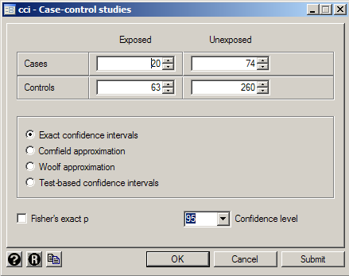
Tablas epidemiológicas
Calculo de incidencia acumulada
  cci casos_a casos_b nocasos_c nocasos_d
cci 20 74 63 260
. cc aids HSH
Proportion
| Exposed Unexposed | Total Exposed
-----------------+------------------------+------------------------
Cases | 20 74 | 94 0.2128
Controls | 63 260 | 323 0.1950
-----------------+------------------------+------------------------
Total | 83 334 | 417 0.1990
| |
| Point estimate | [95% Conf. Interval]
|------------------------+------------------------
Odds ratio | 1.115401 | .5986311 2.013842 (exact)
Attr. frac. ex. | .1034615 | -.6704779 .5034366 (exact)
Attr. frac. pop | .0220131 |
+-------------------------------------------------
chi2(1) = 0.14 Pr>chi2 = 0.7049

Slide 42
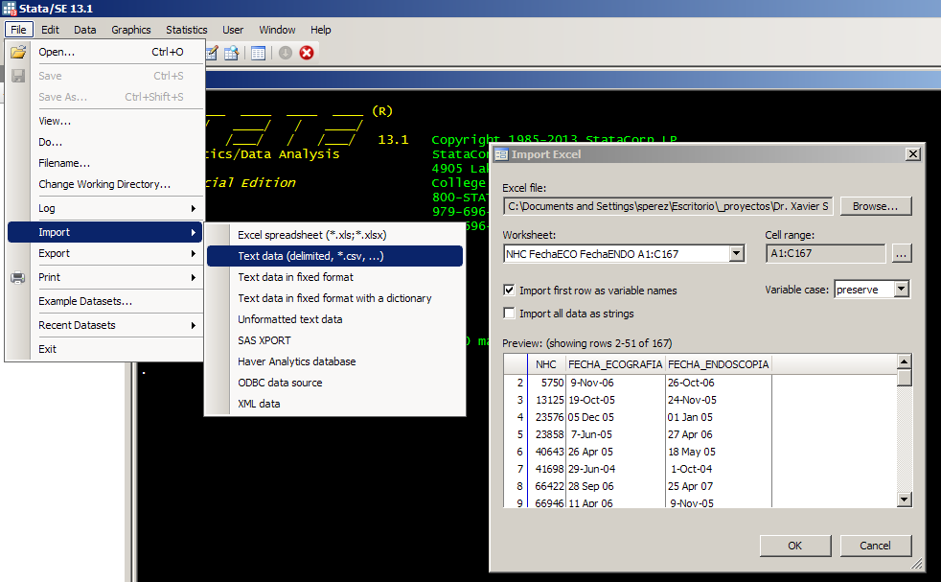

Slide 43
Cálculo de Tamaño muestral

Slide 44
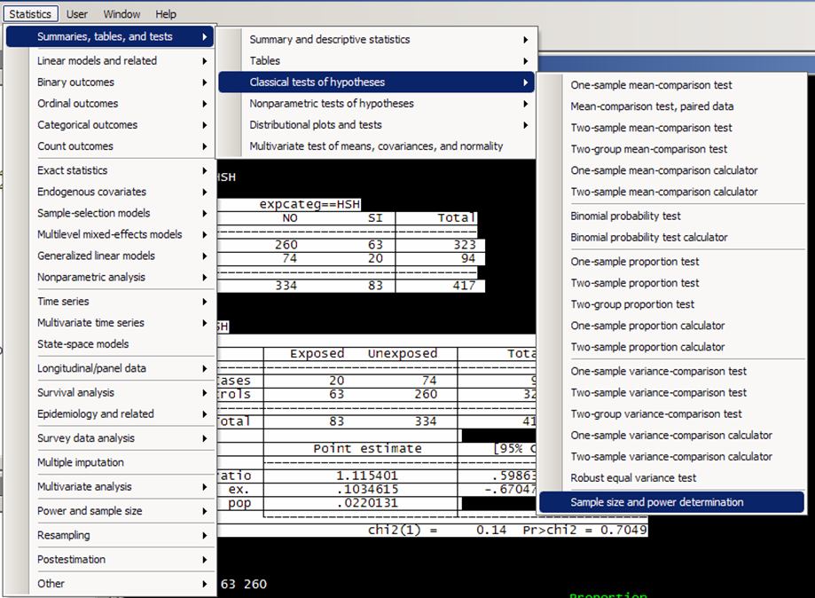
Cálculo tamaño muestral
Es mejor ir a por menús

Slide 45
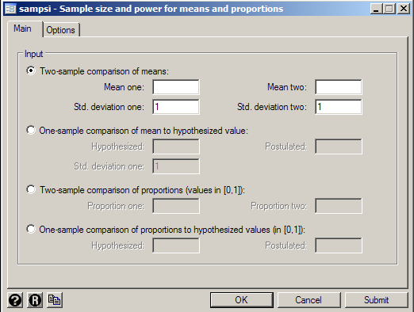
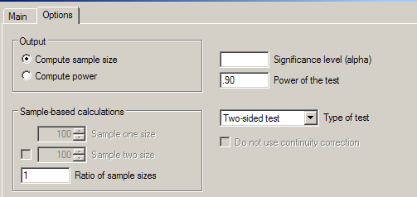
Cálculo tamaño muestral
Es mejor ir a por menús

Slide 46
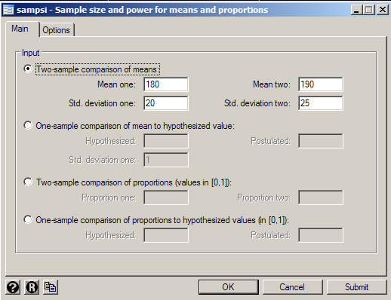
Ejemplos calculo muestral
Diferencia de medias
sampsi 180 190, sd1(20) sd2(25)
Estimated sample size for two-sample comparison of means
Test Ho: m1 = m2, where m1 is the mean in population 1
and m2 is the mean in population 2
Assumptions:
alpha = 0.0500 (two-sided)
power = 0.9000
m1 = 180
m2 = 190
sd1 = 20
sd2 = 25
n2/n1 = 1.00
Estimated required sample sizes:
n1 = 108
n2 = 108

Slide 47
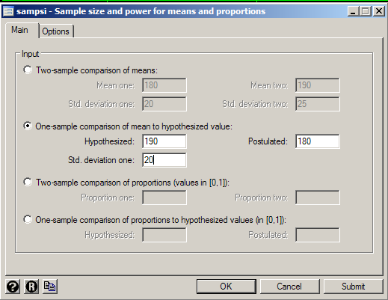
Ejemplos calculo muestral
Diferencia de media frente a un valor estándar
. sampsi 190 180, sd1(20) onesample
Estimated sample size for one-sample comparison of mean
to hypothesized value
Test Ho: m = 190, where m is the mean in the population
Assumptions:
alpha = 0.0500 (two-sided)
power = 0.9000
alternative m = 180
sd = 20
Estimated required sample size:
n = 43

Slide 48
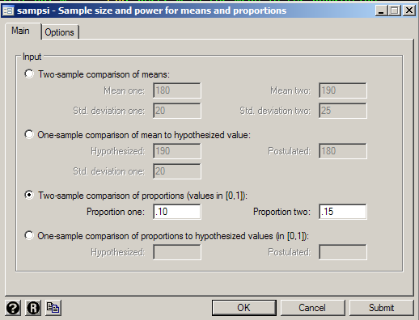
Ejemplos calculo muestral
Diferencia de proporciones
. sampsi .10 .15
Estimated sample size for two-sample comparison of proportions
Test Ho: p1 = p2, where p1 is the proportion in population 1
and p2 is the proportion in population 2
Assumptions:
alpha = 0.0500 (two-sided)
power = 0.9000
p1 = 0.1000
p2 = 0.1500
n2/n1 = 1.00
Estimated required sample sizes:
n1 = 957
n2 = 957

Slide 49
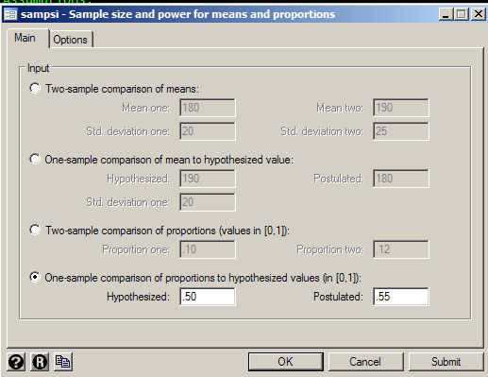
Ejemplos calculo muestral
Diferencia de una proporción frente a un estàndar
Estimated sample size for one-sample comparison of proportion
to hypothesized value
Test Ho: p = 0.5000, where p is the proportion in the population
Assumptions:
alpha = 0.0500 (two-sided)
power = 0.9000
alternative p = 0.5500
Estimated required sample size:
n = 1047

Slide 50
Generación de valores aleatorios
Crea secuencias de números aleatorios a partir de una semilla que es fija al abrir Stata pero se puede cambiar
  set seed 339487731
Crea una variable U que tiene una secuencia de números aleatorios entre [0,1)
  generate u = runiform()
Crea una variable Z a partir de una variable normal con media 0 y desviación típica 1
  generate z = rnormal()
Crea una variable N a partir de una variable normal con media m y desviación típica s
  generate n = rnormal(m,s)
Crea una variable B a partir de una variable binomial con n observaciones y un probabilidad p de éxito
  generate b = rbinomial(n,p)
Crea una variable P a partir de una variable Poisson con un número de casos promedio de m
  generate r = rpoisson(m)

Slide 51
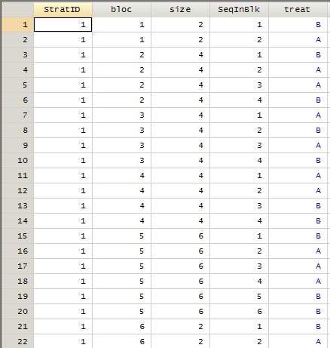
Generación secuencia numeros aleatorios
Se utiliza el comando ralloc
  ralloc bloc size treat, nsubj(387) osize(3) eq ntreat(2) sav(mywide)
Secuencia de Tratamiento
Orden dentro del bloque
Número de bloque
Tamaño del bloque

